Slide 1
今日課程順序
安寧療護
  (安寧照顧)
  (安寧照護)
介紹安寧
緩和療護
社區安寧緩和療護
生命末期老人照護
Notes:
安寧照顧約有 6,740,000 項結果

Slide 2
如何 ? ?
善終
不可以少安寧緩和醫療
哭著來到世界
微笑道別人間
醫療端
如何減少臨終前的痛苦
如何減輕失能重病之苦
協助照顧者
幫助重病者
Notes:
作為一位安寧緩和專科醫師，我經常在思索，甚麼是善終，
後來我發現，每個人都是哭著來到世界，
如果能夠微笑道別人間，那應該就是人人嚮往的善終境界
重要的是，要如何才能夠做到微笑道別人間?
隨著年歲增長，在親自送走自己的老師，曾經不可一世的醫學專家政要名流，院長級VIP…
我關注的問題，從【臨終前如何減少痛苦?】
逐漸轉變為【在生命的後半場，如何減少失能重病之苦】，
最近幾年，則是深深體會【找到生命最後一程，令人安心託付的照顧團隊】
是多麼的重要!
套用佛陀的開示-【不可以少善根福德因緣】

Slide 3

醫療的目的
解除痛苦
延長壽命
當兩者不能得兼時~
延長的是生命還是死亡過程 ?

Slide 4
醫療過度與醫療不足同樣傷害病人
最好的照顧 ≠ 最多的醫療措施
（插管、注射藥物、營養針……）
盡可能延長生命≠
盡可能延長死亡過程
（prolonging dying ）

Slide 5

死亡套餐
「不得好死」？
轉加護病房
插管、上呼吸器、升壓劑
洗腎(H/D, CVVH)
全靜脈營養 /輸血
CPR盡可能保持心電圖監測器上的生命徵象
What we do is to keep EKG until standstill.
--柯文哲醫師
上述這些治療，在什麼情況下能幫助病人？ 何時對病人的負擔會超過效益？

Slide 6
不治之病、可療之症
You matter because you are you,
and you matter to the end of your life.
We will do all we can
not only to help you die peacefully,
but also to live until you die.
~ Dame Cicely Saunders
你是重要的，因為你是你。
即使活到最後一刻，你仍然是那麼重要！
我們會盡一切努力，幫助你安然逝去；
但也會盡一切努力，讓你活到最後一刻！

Slide 7

Dame Cicely Saunders
西西里•桑德思女士
22歲成為護理師
27歲受洗為基督徒
29歲轉任社工師，
癌末病人David Tasma告訴她：「如果你真想幫助癌症病人，就該去當醫生，因為是醫生遺棄了癌症病人。」
40歲成為醫師
49歲(1967)創辦
St. Christopher‘s Hospice
1918 - 2005
Notes:
HOSPICE (安寧院)：一間為朝聖者、旅人、陌生人、僧侶、貧苦及生病的人、盲人、老人、殘障的人，提供休憩、救援與安慰的房舍。
一扇窗的故事……
1960年代，英國某家醫院的病房裡，年輕的癌末病人大衛將五百英鎊交給了始終相伴於病榻前的護理人員--桑德絲女士，希望她能利用這些錢為其他的癌末病患做些事情，讓他在臨終前曾遭受的痛苦與遺憾不再重演……

Slide 8


HOSPICE 字源出處
中古世紀為朝聖者、旅人、陌生人、僧侶、貧苦及生病的人、盲人、老人、殘障的人，提供休憩、救援與安慰的房舍。
Notes:
聖克理斯朵夫安寧療護醫院（取自

Slide 9
不可治癒末期疾病的自然病程
生命品質
安寧緩和療護
安樂死
時間
安寧療護主張安樂活

Slide 10
QQ
緩和照護(Palliative Care)
對象：任何重病者,不論其預期生命多久
緩和照護
Palliative Care
安寧照護
Hospice
安寧照護(Hospice Care)
對象：重病末期病人,預期生命已可預見

Slide 11
安寧緩和療護 (Hospice palliative care)
指為減輕或免除末期病人之生理、心理及靈性痛苦，施予緩解性、支持性之醫療照護，以增進其生活品質。(安寧緩和醫療條例,2000）
Notes:
11

Slide 12
安寧緩和照護定義 (WHO, 2002年)
安寧緩和照顧為針對面對威脅生命之疾病的病人與家屬的一種照顧方式，其目標是藉由早期偵測及無懈可擊的評估與治療疼痛及其他身、心、靈的問題，預防及減緩痛苦，以達提升生活品質之目標。此定義中強調，安寧緩和照顧以團隊照顧的方式滿足病人及家屬的需求；提供病人疼痛及其他身、心、靈痛苦症狀的緩解，並協助家屬在病人的臨終期及病人死亡後的哀傷期（bereavement）的調適
World Health Organization. (2002). National cancer control programmes: Policies and managerial guidelines. (2nd ed.). Geneva: World Health Organization.

Slide 13

安寧緩和醫療照護重要理念
QQ
以病家為中心的照護。
注重溝通：
  病人及家屬間之溝通。
  病家及團隊成員間之溝通。
  團隊專業成員間之溝通。
用心聆聽，同理，及視病猶親。

Slide 14

安寧緩和療護模式的發展
過去的觀念
“積極治療”
安寧照顧
Sheffield Model (2000 Walsh) 以末期照護為主
治癒性
抗癌治療
哀傷陪伴
延長生命
臨終
* Rehabilitation
支持性治療 Supportive care
Spiritual Care
Palliative care
Notes:
14

Slide 15
Palliative care
(安寧)緩和療護
由跨領域多學科合作組成照護團隊
注重病人自主權的個別化整合式照護。
基於病人疾病和症狀需求。
以緩解病人症狀與促進舒適為導向。
連續性支持系統。
開放有效的溝通-病人、家屬及團隊人員間。

Slide 16
緩和照護 : Palliative care
數月至數年/目標:症狀緩解/提升品質
生命末期照護
End-of-life care
數週至數月：善終準備/AD討論
臨終照顧 Terminal care
數天至數小時
目標:舒適/平安

Slide 17
安寧緩和醫療四全照顧
圓滿四道人生，讓生死兩相安
全人照顧
以病人為中心
注重身心靈整體需要
道謝 道歉
道愛 道別
全隊照顧
結合跨領域多科團隊
團隊合作共同照顧
全程照顧
從壞消息揭露到臨終
至遺族悲傷關懷
全家照顧
不止照顧病人
也關心支持家屬

Slide 18
WHA 67.19
May 2014
全球安寧緩和療護發展的分水嶺
安寧緩和療護是
全球醫療健康體系的道德責任
WHA決議：安寧緩和療護不僅只是末期病人的需求，還應貫穿從生命早期到晚期的整個疾病過程。
Notes:
安寧緩和療護：邁向全民健康覆蓋的基石
世界衛生大會 (World Health Assembly, WHA) 第 67 屆會議上通過的第 19 號決議，
標題為 "加強姑息治療作為生命全程綜合照護的組成部分"。
「」(Strengthening of palliative care as a component of comprehensive care throughout the life course)。這是WHO首次在全球層面上針對安寧緩和療護（palliative care）進行的專門決議，對全球安寧緩和療護的發展具有重要意義。
此決議的重要性在於它明確指出安寧緩和療護不僅僅是末期病人的需求，而是應該貫穿於從生命早期到晚期的整個疾病過程。

Slide 19

Lancet
Oct 2017/March 2018
嚴重健康相關痛苦 (SHS)
Serious Health-Related Suffering
SHS 指的是與任何種類的疾病或傷害相關的受苦：
當這些受苦無法在沒有專業介入的情況下緩解，
並且影響到身體、社會、精神和/或情緒功能時，
即可稱之為嚴重健康相關痛苦 (SHS)。
柳葉刀全球安寧緩和療護和疼痛緩解委員會
(Lancet Commission on Palliative Care and Pain Relief Study Group)
Notes:
2018 年 4 月 5 日至 6 日，實施小組和《柳葉刀》在該委員會的主辦機構邁阿密大學牽頭發布了該報告。
減輕危及生命或限​​制生命的健康狀況以及臨終時的二手菸負擔是全球健康和公平的當務之急
普遍獲得負擔得起的安寧療護基本方案可以減輕二手菸造成的大部分不公平和可預防的負擔
中低收入國家可以透過全面納入全民健康覆蓋，公開資助安寧療護基本方案，以適度的成本改善窮人的福利
必須產生更好的證據和優先事項設定工具，以充分衡量全球對安寧療護的需求，實施政策和計劃，並監測減輕疼痛和其他類型的慢性HS負擔的進展

Slide 20
QQ
嚴重健康相關痛苦 (SHS)
Serious Health-Related Suffering
提倡 ➔ 安寧緩和療護新定義
  強調痛苦(SHS)作為新定義的核心，
  允許從以疾病為中心的概念，進一步轉變為更加以人為中心的方法。
主張PC應：根據需求而不是預後而提供，
適用於所有照護環境和級別，
涵蓋一般和專科照護。
Notes:
最終定義基於柳葉刀委員會提出的 SHS 概念。強調痛苦作為新定義的支柱，允許從以疾病為中心的 PC 概念化進一步轉變為更加以人為本的方法。
該定義認識到，
● PC 應該根據需求而不是預後提供，
● 適用於所有照護環境和級別，
● 涵蓋一般和專科照護。

Slide 21
常見的 SHS 癥狀類型
身體痛苦
心理痛苦
中度或重度慢性痛
便秘
焦慮和擔憂
輕度慢性疼痛
腹瀉
憂鬱情緒
虛弱
口乾
譫妄或混亂
倦怠
搔癢
定向障礙
呼吸困難
傷口
激動不安
噁心和嘔吐
出血
失智

Slide 22
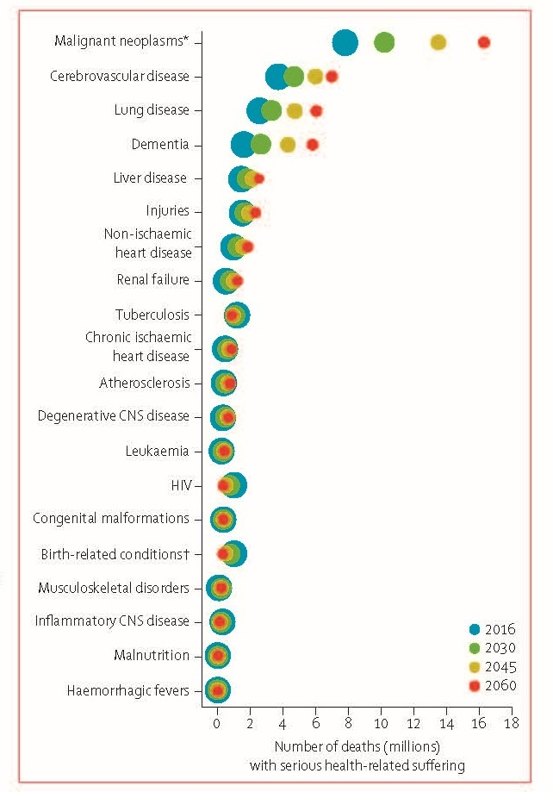
2016 2030 2045 2060
導致全球嚴重健康相關痛苦的疾病負擔
惡性腫瘤
腦血管疾病
肺臟疾病
失智
QQ
2016~2060，全球死亡總數：
  從5700 萬增加到 1 億以上。
  每年將有4800萬人死於SHS
  (佔全球死亡47%）
  (其中83%發生在中低收入國家)。
全球政策重點須關注於
  SHS和緩和需求增長最快的人群：生活在低收入國家、老年人和失智症患者。
Sleeman, 2019
Notes:
https://www.thelancet.com/journals/langlo/article/PIIS2214-109X(19)30172-X/fulltext
四分之一的人患有多種疾病，³¹，隨著人口老化，未來 20 年患病率預計將翻倍。³²多重發病與更大的症狀負擔有關；³³因此，我們的預測可能低估了與健康相關的嚴重痛苦的未來負擔。應制定評估包含多種疾病的人口安寧療護需求的方法。
預計到 2060 年，全球因與健康相關的嚴重痛苦而需要安寧療護的負擔將幾乎增加一倍，其中低收入國家的比例增幅最大。在這些國家，2016 年每100 人死於與健康相關的嚴重痛苦，我們估計到2060 年將有250 人死於與健康相關的嚴重痛苦。會失敗為了減輕數百萬垂死者的痛苦，本已脆弱的衛生系統將面臨更大的壓力，這將給家庭和非正規護理帶來更大的負擔，從而加劇貧困。這些數據呼籲全球政策透過提供基本藥物、人員培訓、公共教育和對社區的支持來加強醫療保健系統，重點關注將經歷痛苦和需求增長最快的人群：生活在低收入國家、老年人和癡呆症患者
人口老化和非傳染性疾病的增加意味著死亡總數預計將從 2016 年的 5700 萬增加到 2060 年的 1 億以上，¹⁶這將導致全球對安寧療護、更多不必要的痛苦，並將威脅脆弱的衛生系統。為了產生有助於衛生系統預測和應對未來需求的數據，我們的目標是預測到2060 年，全球未來因與健康相關的嚴重痛苦而需要安寧療護的負擔，並確定世界各地區、年齡層和健康狀況預計痛苦和安寧療護需求將增加最多。

Slide 23


安寧緩和療護(Palliative Care)：是對各年齡層患有健康方面出現嚴重受苦(SHS)的個體，進行積極的全面性照護。特別針對患有嚴重疾病，尤其是對那些接近生命終點的病人，以改善病人、其家人和照護者的生活品質。
JPSM
Oct 2020
重新定義安寧緩和療護
~經三階段至少412 位 IAHPC 成員接受邀請參與專家共識
嚴重疾病定義：任何具有高死亡風險、對生活品質和日常功能產生負面影響和/或在症狀、治療或照顧者壓力方面造成負擔的急性和/或慢性疾病和/或健康狀況。
資料來源: http://pallipedia.org/serious-illness/
Notes:
保留“嚴重疾病”一詞，並特別強調對生命末期的關注。
~基於專家共識的新定義
https://www.sciencedirect.com/science/article/pii/S0885392420302475
Redefining palliative care – a new consensus-based definition
國際臨終關懷和安寧緩和療護協會 (IAHPC)
新的定義具有包容性，涵蓋衛生系統的進步，並反映了全球專業衛生保健提供者社群的意見和看法。

Slide 24
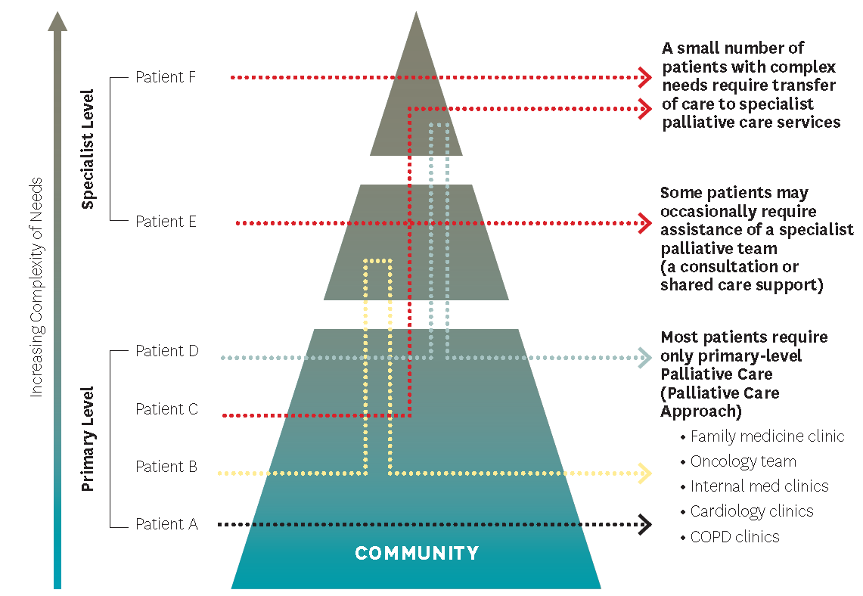
增加 需求的複雜度
大多數患者只需要基層安寧緩和療護（安寧緩和照護方法）。
家庭醫學診所
腫瘤科團隊
內科診所
心臟科門診
肺阻塞門診
少數有複雜需求的患者需要轉診至專科安寧緩和療護服務。
有些患者可能偶爾需要專科安寧緩和療護團隊協助（會診或共同照護支持。
專科
基層
Source: MacDonald 2019(15).
Notes:
Source: MacDonald 2019(15).

Slide 25
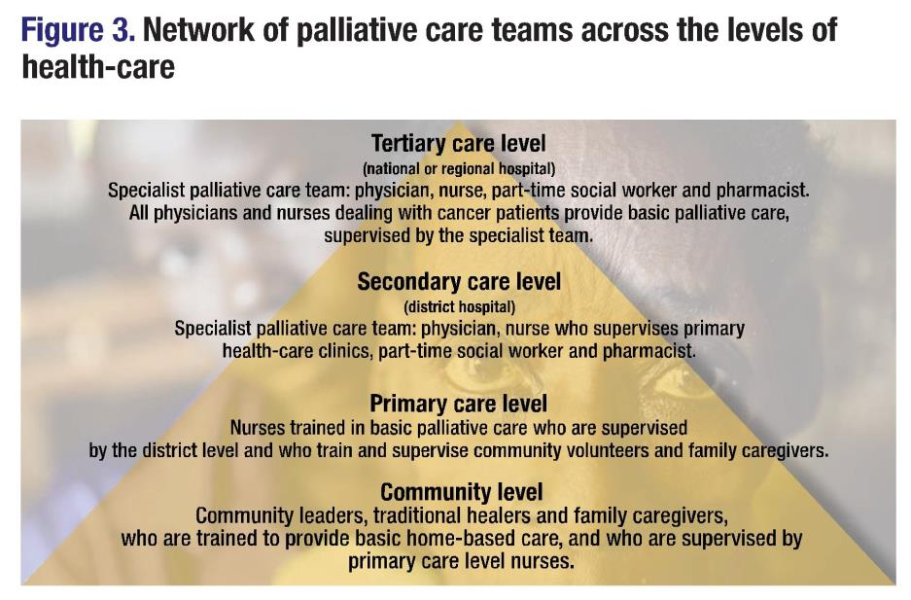
世界衛生組織建議安寧緩和醫療照顧計畫架構
醫學中心與區域醫院
地區醫院
基層社區醫療服務

Slide 26







各類相關疾病的安寧緩和療護指引
2016
2017
2020
2020
2020
2022
2024
Notes:
https://www.seccm.org.tw/iBook/iBook_012.asphttps://www.seccm.org.tw/iBook/iBook_012.asp

Slide 27
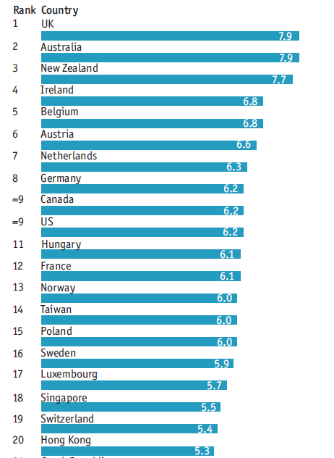
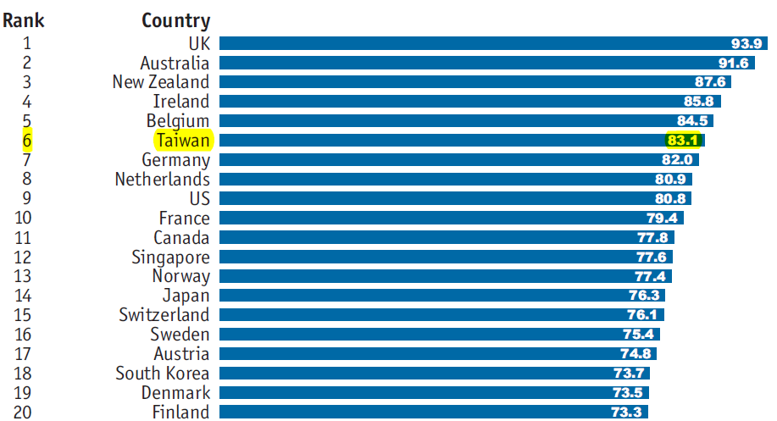
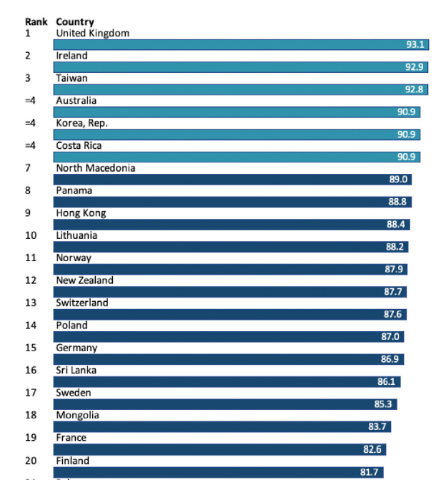
臺灣世界善終指數排名
Quality of Death Index
2010
2015
2021
3th
6th
14th
Notes:
https://impact.economist.com/perspectives/health/2015-quality-death-index
JPSM
https://www.jpsmjournal.com/article/S0885-3924(21)00673-4/fulltext
Cross Country Comparison of Expert Assessments of the Quality of Death and Dying 2021
Eric A. Finkelstein,
Vol. 63 No. 4 April 2022 Quality of Death and Dying e425

Slide 28
現行健保安寧給付規定(收案條件)
(一)符合安寧緩和醫療條例得接受安寧緩和醫療照護之末期病人（必要條件）。
(二)符合下列任一疾病之病人：（相關症狀條件詳附表）
1.癌症末期病人 (2000年起)
2.末期運動神經元病人 (2000年起)
3.主要診斷為下列疾病，且已進入末期狀態者： (2009年起)
(1)失智症 (2)其他腦變質
(3)慢性氣道阻塞，他處未歸類者 (4)肺部其他疾病
(5)慢性肝病及肝硬化 (6)心臟衰竭
(7)慢性腎衰竭及腎衰竭，未明示者 (8)急性腎衰竭，未明示者
(9)末期骨髓增生不良症候群(MDS) D46：(以下自2022年6月起)
(10)末期衰弱老人(R54)
4.符合病人自主權利法第十四條第一項第二款至第五款所列臨床條件者。
5.罕見疾病或其他預估生命受限者。

Slide 29
安寧緩和療護照護型態
QQ
照護型態 | 健保給付 | 臺灣目前發展概況
醫院附設安寧病房 | V | 全國安寧病房共86家，873床。
安寧共同照護服務 | V | 168家醫院開辦安寧共照服務
護理之家/養護所 | –– | 僅少數提供機構安寧服務
獨立安寧院 | –– | 無
日間照護 | –– | 無
安寧居家照護 | V | 130家醫院開辦安寧居家服務
安寧特別門診 | (V) | 有安寧服務的醫院多有提供
以上資料統計至2024年7月止

Slide 30

安寧緩和醫療條例
為尊重末期病人之醫療意願及保障其善終權益
89年公布後經三次修訂
病人自主權利法
尊重病人醫療自主
保障病人善終權益
促進醫病關係和諧
105年1月6日公布
行使特殊醫療拒絕權

Slide 31
不涉及生死
一般請求權
一般拒絕權
接受一般治療 考慮副作用…
拒絕醫療
醫療選擇與決定權
涉及生死
特殊請求權
特殊拒絕權
為求死而請求 會死也要
醫療協助 拒絕醫療
「特殊醫療照顧」（extraordinary treatment）

Slide 32
QQ
病人自主權利法規範範圍
特殊醫療請求權
特殊拒絕權Right to refuse treatment
協助自殺
Assisted
Suicide
自願安樂死
Voluntary Euthanasia
爭議小 爭議大

Slide 33
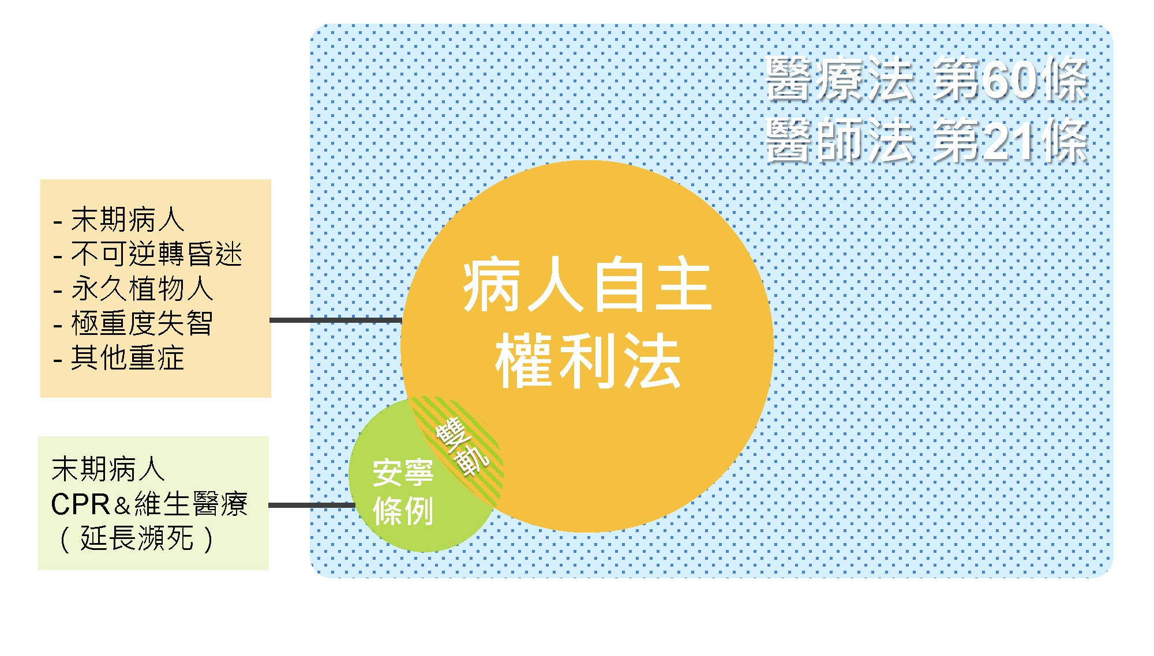
摘錄自楊玉欣委員辦公室【病人自主權利法說明】

Slide 34
維生醫療 Life-Sustaining Treatment
QQ
安寧緩和醫療條例§3
病人自主權利法§3-1
維生醫療抉擇
維生醫療：指用以維持 末期病人生命徵象，但無治癒效果，而只能延長其瀕死過程的醫療措施
維持生命治療
  心肺復甦術、機械式維生系統………等
  任何有可能延長病人生命之必要醫療措施。
拒絕
無效維生醫療
拒絕生活品質差
對我無益的治療

Slide 35

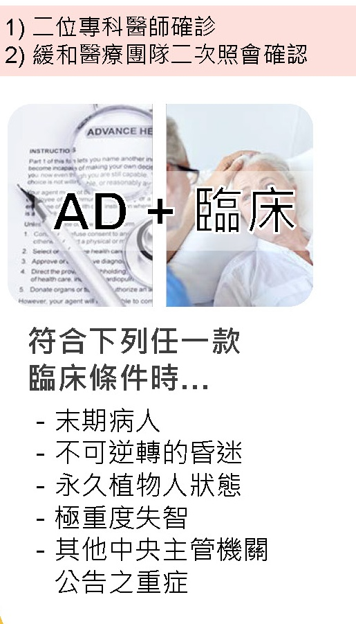
病人自主權利法SOP
ACP
(advance care plan)
AD
(advance directive)
(advance decision)
預立醫療
照護諮商
預立
醫療決定
特殊醫療拒絕權
醫療委任代理人HCA
(Health Care. Agent)

Slide 36

Notes:
只能治好少部分的疾病，
通常可以減輕病人的痛苦，
必須時常讓病人得到寬慰。
二十世紀初，長眠於美國撒拉纳克湖畔的特鲁多醫師（E.L.Trudeau）的墓誌銘
（一說這句話是刻在為紀念他的克魯多研究所圖書館的牆上

Slide 37
故事一：張老太太的下一步?
78歲張女士，長期服用高血壓、糖尿病與協助睡眠藥物
最近半年胃口不好、腹脹、體重減輕了2公斤
社區醫師轉介住院接受電腦斷層結果：
疑似第四期胃癌併肝轉移，惡性腹水及胸水
治療建議：
建議胃鏡切片、腹膜或肋膜積水抽取化驗，評估化療可能性。
可反覆腹水抽吸或放置引流管
可放置人工血管或週邊中心靜脈管植入術(PICC)補充養份。
但病人不想做這些檢查。

Slide 38
張老太太沒有生育，先生已過世10年，她過去的身體狀況還算好，但自從三年前跌倒之後，行動較不方便，每天兩餐靠社區的送餐服務。
她不太想去住安養院，想在家中平安過世。
  醫療機構如何協助張女士規劃善終準備?
對張女士而言，
目前最重要的是甚麼?
未來會擔心甚麼事?
  她的偏好與價值觀是甚麼?

Slide 39
安寧居家照護微電影(14:41) https://youtu.be/qmU15suCefk
(鄭人碩主演)
Notes:
： DNR rate 4.8%

Slide 40
社區安寧療護
【在家善終 安寧照護社區化】華視新聞雜誌
https://youtu.be/5LK55Gi6NHk (11:14)
雙溪肺癌老人居家安寧報導 https://youtu.be/PKid_Sijz64 (3:36)
堅持落葉歸根 頭目闔眼返“天家“ https://youtu.be/ivDiJJdlluA (3:45)
歡迎參觀臺北榮總安寧病房(10:32)
https://youtu.be/XktlsKff9fk
臺北榮總安寧緩和服務介紹網路資源
https://www.dahder.org.tw/publicUI/D/D105.aspx
Notes:
： DNR rate 4.8%

Slide 41
以下為課堂補充資料

Slide 42
HOSPICE (好死必死)
五大目標
內心衝突之消除
人際怨懟之復合
特殊心願之實現
未竟事務之安排
親朋好友之告別
西西里•桑德思
Hospitality（親切）
Organized care（團隊照顧）
Symptom control（症狀控制）
Psychological support（心理支持）
Individualized care（個人化照顧）
Communication（溝通）
Education（教育）
－日本大阪柏木哲夫教授（T. Kashiwagi）

Slide 43
近代安寧療護運動推展
  英國：1967第一家安寧院創立。
  美國：1974第一所安寧院。
  日本：1981聖隸安寧院。
  臺灣：1990馬偕醫院安寧病房
  （臺北淡水竹圍）

Slide 44
臺灣安寧緩和療護發展史
1990 馬偕醫院安寧病房(第一所)
2000 安寧緩和醫療條例 /健保試辦計畫（癌症、運動神經元疾病)
2004 試辦住院安寧共同照護計畫
2009 健保正式給付安寧住院/居家
(癌症、運動神經元疾病、新增8類非癌症疾病）
2016 病人自主權利法（2019正式實施）
2019 臺灣安寧緩和療護政策白皮書
2020 臺灣安寧緩和療護政策綱領暨行動方案
2022 健保擴大安寧療護收案對象，再增列老衰等4類病人

Slide 45
趙可式教授：生生世世的照護觀念
  全人照顧
  全家照顧
  全隊照顧
  全程照顧
  道謝
  道歉
  道愛
  道別
四全照顧
四道
人生
三
善
三
平安
  病人:善終
  家屬:善別
  民眾:善生
  身體平安
  心理平安
  靈性平安

Slide 46
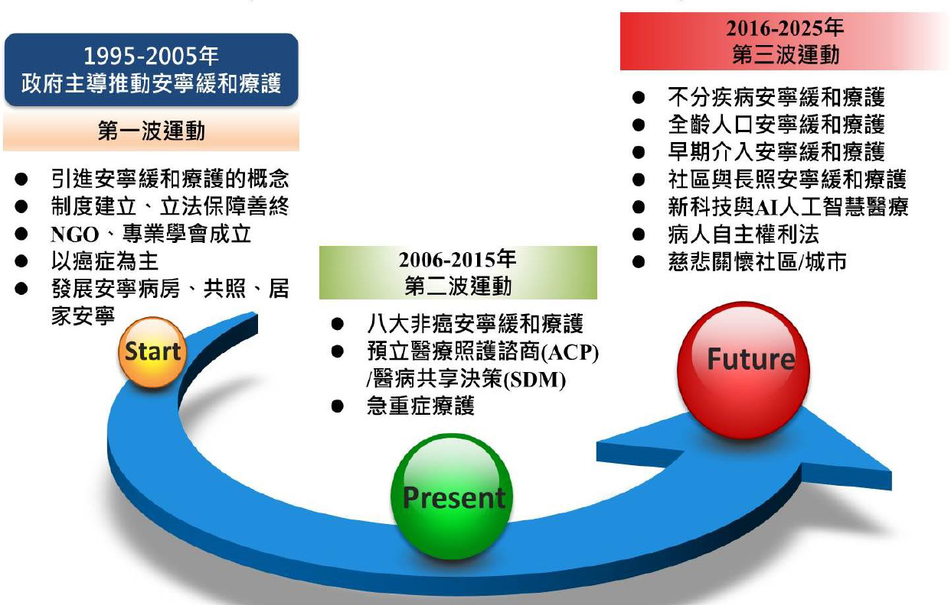

Slide 47

全民健保給付安寧療護
 | 住院安寧 |  | 安寧居家 | 乙類安寧居家(社區安寧) | 安寧共照
試辦日期 | 2000年7月 |  | 1996年7月 | - | 2011年4月
導入支付 | 2009年9月1日起 |  |  | 2014年起 | -
 | 每床每日6409點 | 在宅醫師訪視每次 1553點 在宅護理訪視每次 2250點 (不滿一小時為 1650點) 乙類安寧給付七折/機構給付八折 臨終病患訪視費 5000點 山地離島訪視加1成 |  |  | 首次照護 2025點 後續團隊照護每週1575點(不含醫師1275點)
對象 | 癌症末期、漸凍人及八大非癌症末期病人 老衰病人…請參考下頁說明
Notes:
47

Slide 48
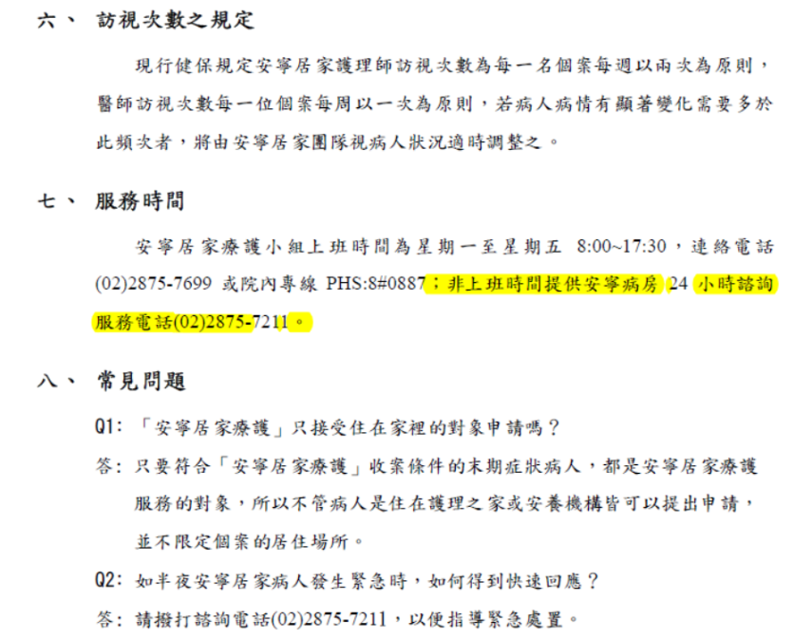
臺灣安寧居家療護健保訪視規定

Slide 49
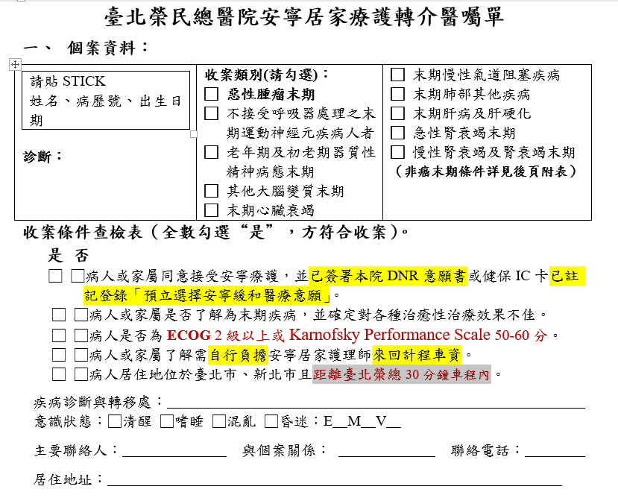

Slide 50


